Slide 1

HĐTN 3
Chủ đề 2:
Khám phá bản thân
Tuần 5

Slide 2

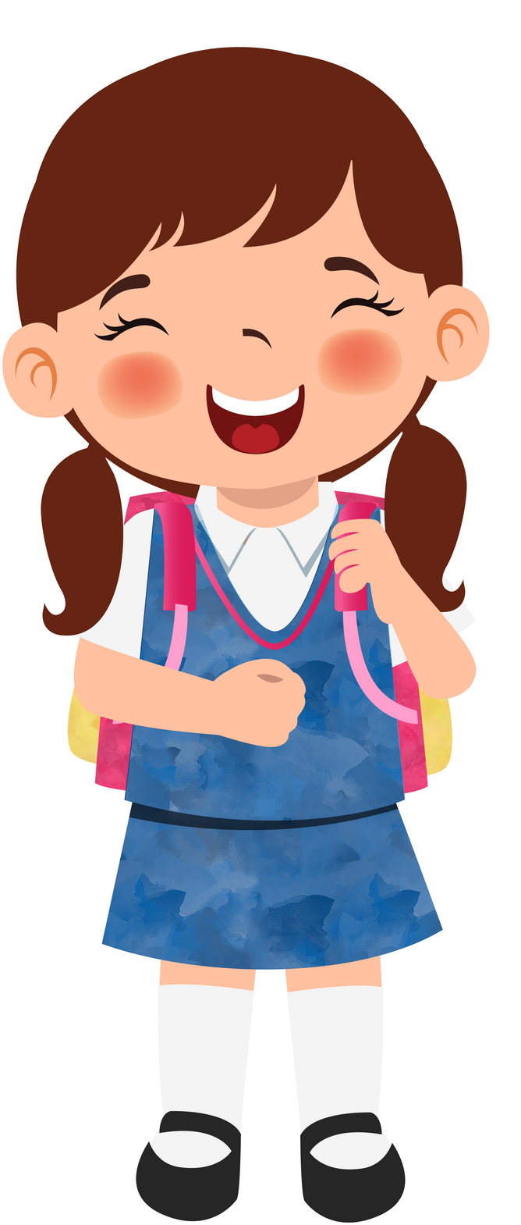


KHỞI ĐỘNG
?
Em hãy thể hiện một tiết mục tự chọn (hát, múa, đọc thơ…) trước lớp.
      Buổi sáng bé chào mẹ
      Chạy tới ôm cổ cô
      Buổi chiều bé chào cô
      Rồi sà vào lòng mẹ.

Slide 3


Ấn để đến trang sách

Slide 4

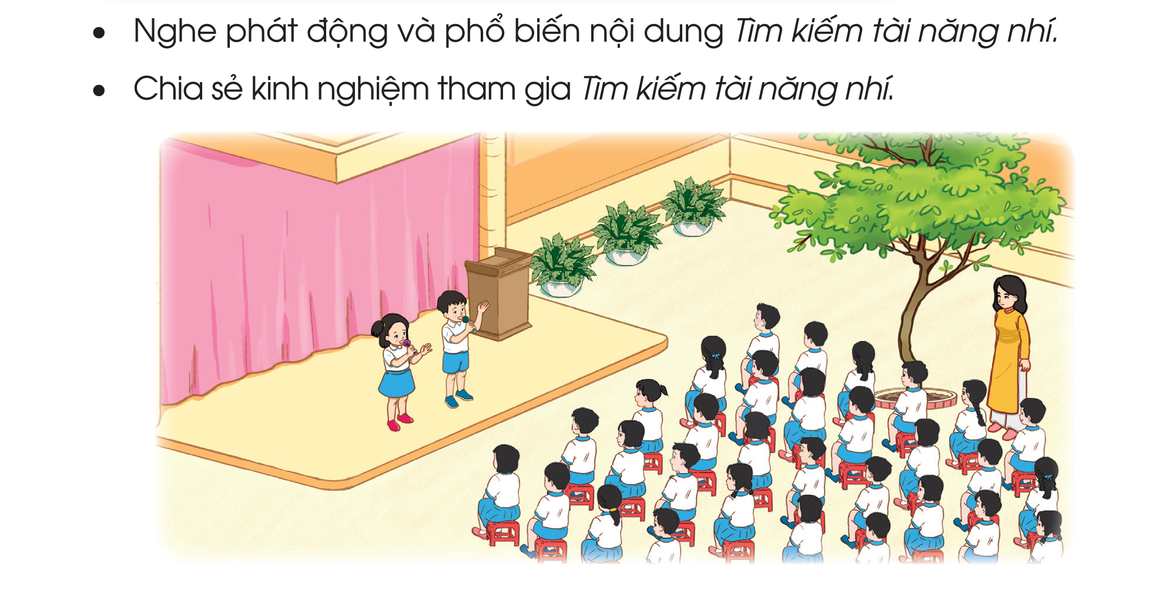

Slide 5

Ấn để đến trang sách

Slide 6


1. Cùng chơi Chuyền bóng
Luật chơi:
Các em sẽ nhận một quả bóng và chuyền bóng cho một bạn bất kì trong lớp.
Khi quả bóng đến tay bạn nào thì ngay lập tức bạn đó nói nhanh một nét riêng của bạn ngồi cạnh mình.

Slide 7
Cách miêu tả nét riêng của bạn bè:
Đặc điểm hình dáng bên ngoài: cao, mảnh khảnh, gầy…
Đặc điểm khuôn mặt: mặt trái xoan, mũi dọc dừa…
Nét tính cách: hiền hòa, thân thiện với bạn bè..
Sở thích: thích gấp giấy, trồng cây, nấu ăn…
Năng khiếu riêng: hát hay, kể chuyện, chơi nhạc cụ…

Slide 8
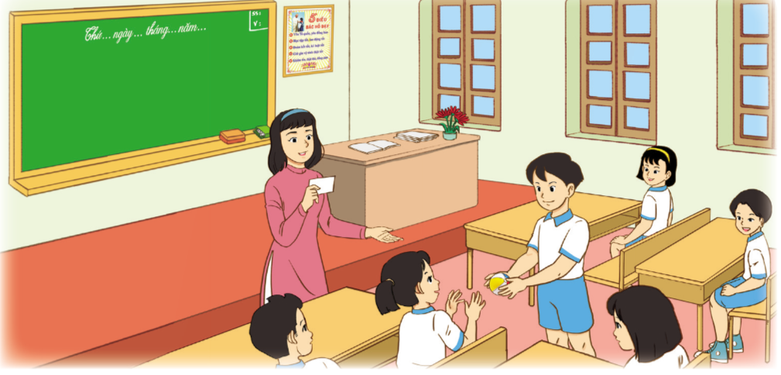
?
Chia sẻ cảm xúc của em sau khi chơi xong trò chơi Chuyền bóng

Slide 9

Mỗi người chúng ta đều có những nét riêng về ngoại hình, đặc điểm tính cách; không ai giống ai hay theo một khuôn mẫu nhất định. Việc tôn trọng điểm khác biệt của người khác là một phép lịch sự, các em cần có thái độ tôn trọng nét riêng của các bạn.

Slide 10
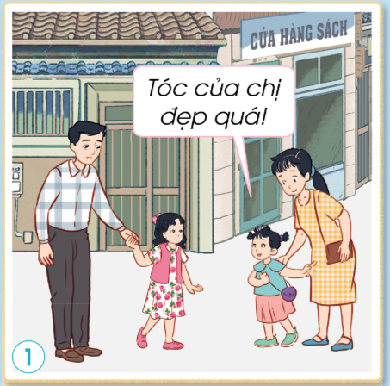
2. Trình diễn tiểu phẩm Ai cũng có nét riêng
Từ khi sinh ra Hoa đã có một mái tóc xoăn, Hoa không thích tóc xoăn và thiếu tự tin về nó.
Trong một lần đi chơi với bố, một bạn đã khen về mái tóc của Hoa.

Slide 11
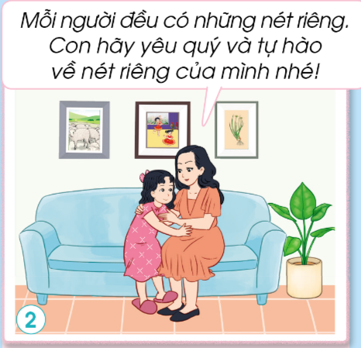
2. Trình diễn tiểu phẩm Ai cũng có nét riêng
Từ khi sinh ra Hoa đã có một mái tóc xoăn, Hoa không thích tóc xoăn và thiếu tự tin về nó.
Về nhà Hoa đã kể điều đó với mẹ của mình.

Slide 12
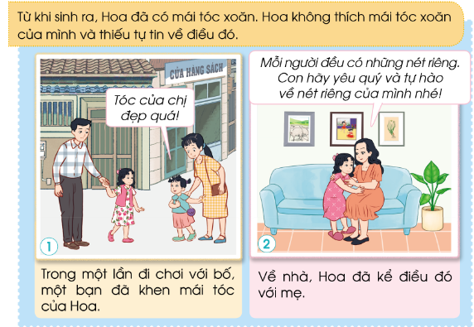
Quan sát, đọc nội dung trong tranh và trả lời câu hỏi:
Bạn hoa có những nét riêng nào? Hoa cảm thấy như thế nào về nét riêng đó?
?
Bạn Hoa có một mái tóc xoăn và luôn cảm thấy thiếu tự tin về nó.

Slide 13
Quan sát, đọc nội dung trong tranh và trả lời câu hỏi:
Khi kể lại câu chuyện với mẹ, mẹ đã chia sẻ điều gì với Hoa?
?
Mẹ đã chia sẻ: "Mỗi người đều có những nét riêng. Con hãy yêu quý và tự hào về nét riêng của mình."

Slide 14

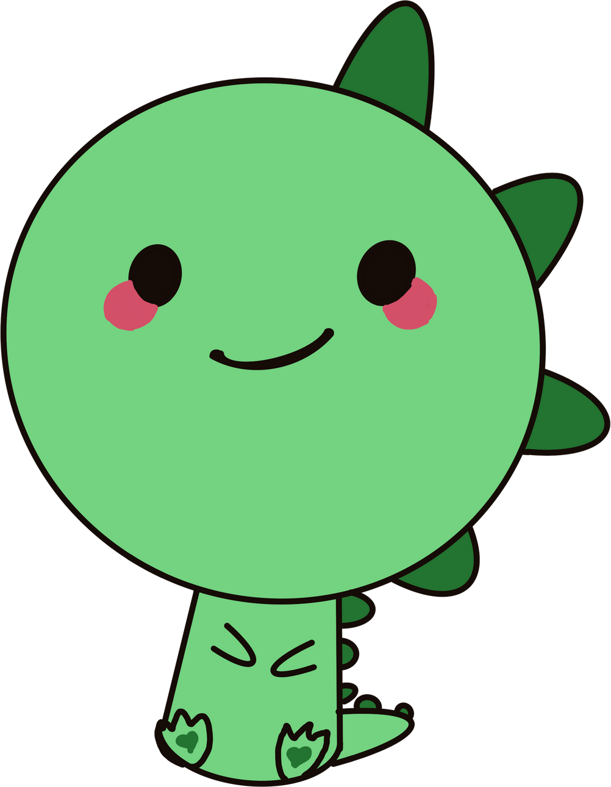
Qua câu chuyện của Hoa, em rút ra được điều gì?
Hãy biết yêu quý nét riêng của bản thân và tôn trọng nét riêng của người khác.

Slide 15

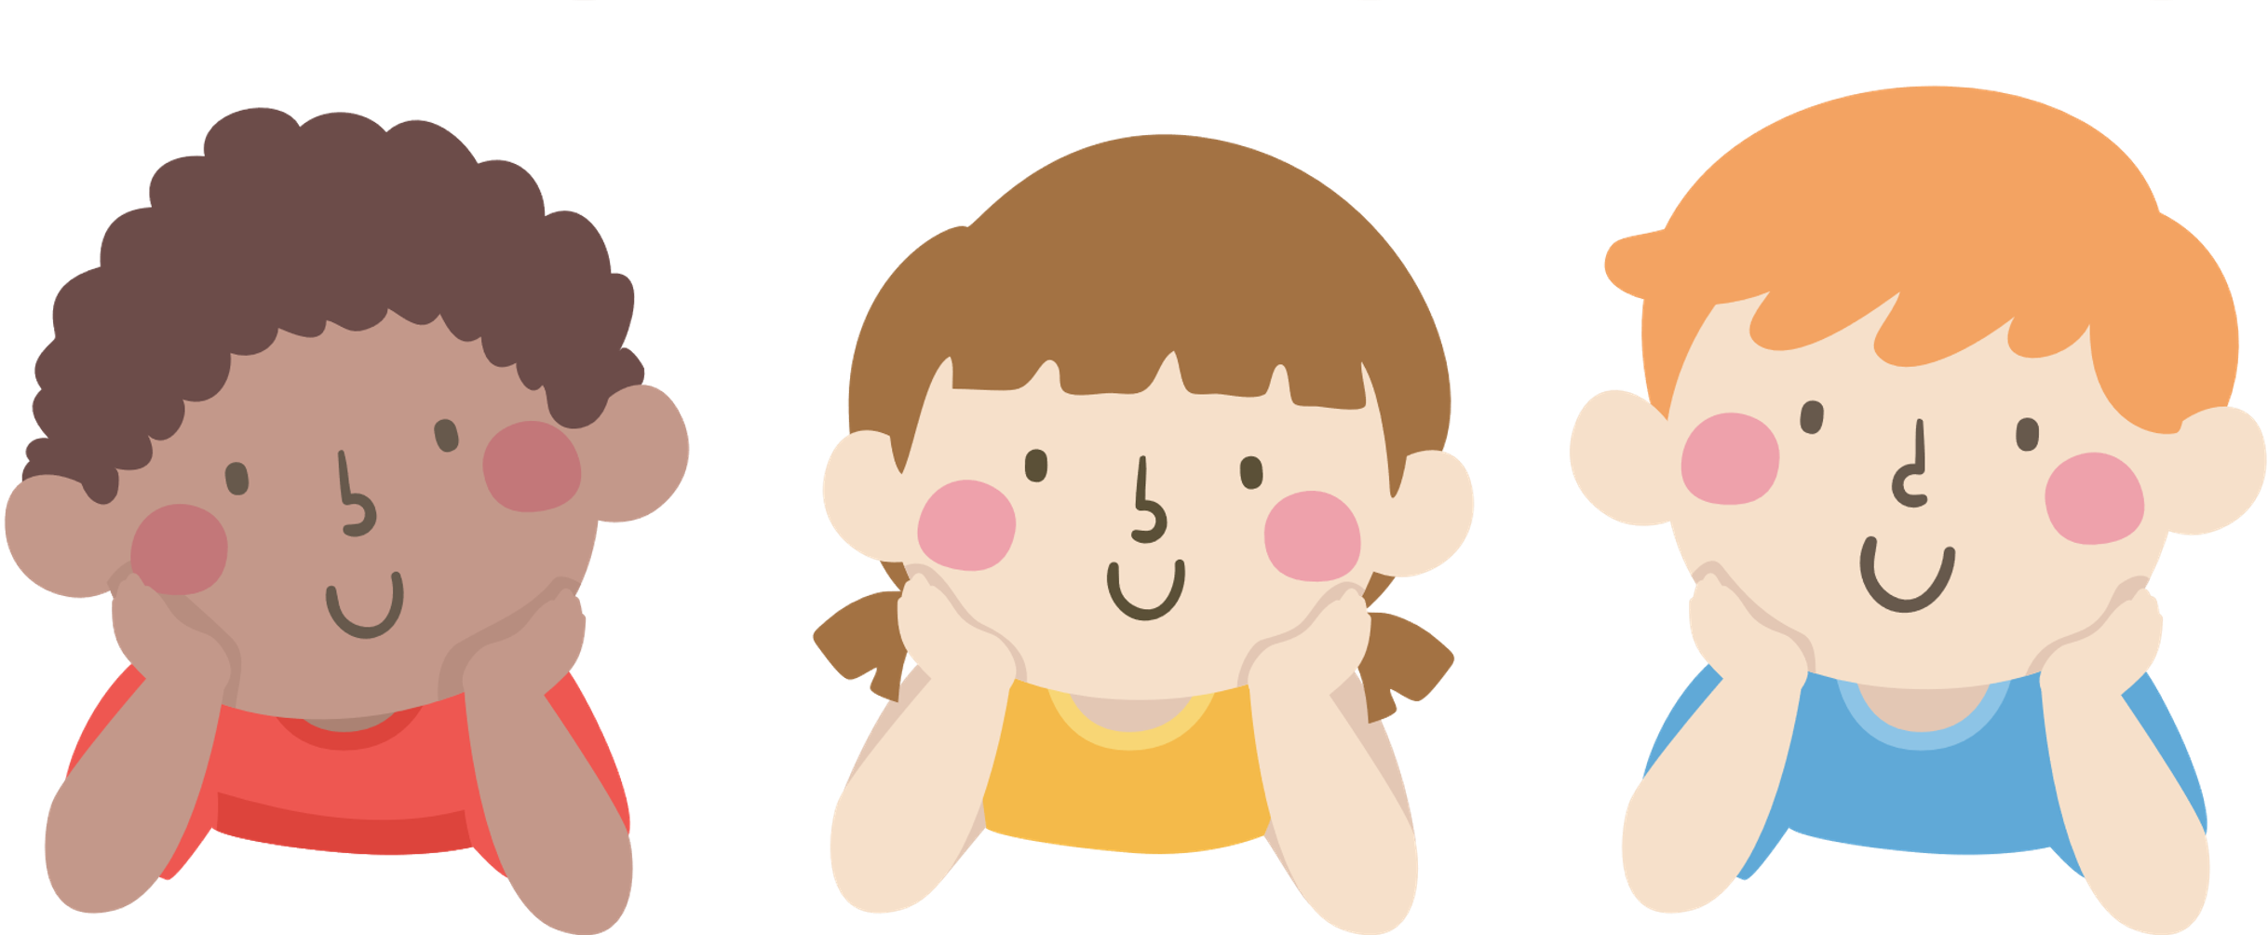
Nét riêng của mỗi người đều rất đáng quý. Em hãy yêu quý những nét riêng của mình và tôn trọng nét riêng của các bạn.

Slide 16

Ấn để đến trang sách

Slide 17

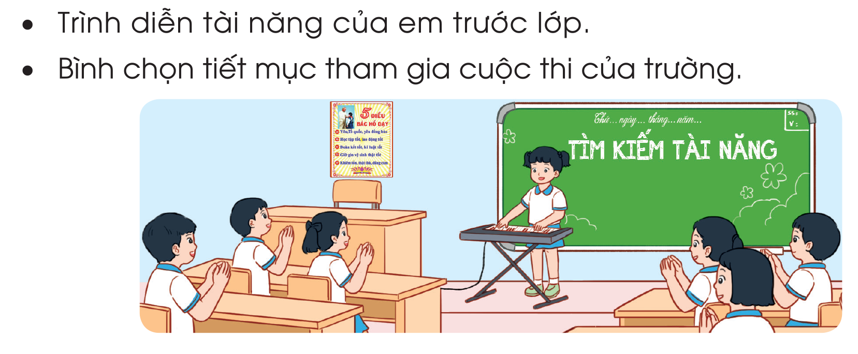

Slide 18

Ấn để đến trang sách

Slide 19

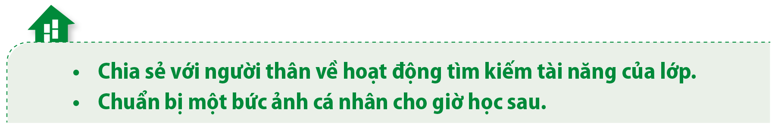

Slide 20






Câu hỏi 1: Bạn Hoa trong tiểu phẩm "Ai cũng có nét riêng" đã có thái độ như thế nào về nét riêng của mình?
A. Luôn tự tin.
B. Rất tự hào.
C. Yêu quý.
D. Thiếu tự tin.
Notes:
Hướng dẫn: GV click vào khung đáp án để kiểm tra đúng/sai.

Slide 21
Câu hỏi 2: Để nhận ra nét riêng của mỗi người về ngoại hình, ta thường làm như thế nào?
A. Dùng mũi ngửi.
B. Dùng tay sờ.
C. Dùng tai nghe.
D. Dùng mắt quan sát.
Notes:
Hướng dẫn: GV click vào khung đáp án để kiểm tra đúng/sai.

Slide 22
Câu hỏi 3: Em khó có thể phân biệt các bạn dựa vào đặc điểm nào?
A. Nhịp tim.
B. Làn da.
C. Tính cách.
D. Giọng nói.
Notes:
Hướng dẫn: GV click vào khung đáp án để kiểm tra đúng/sai.

Slide 23
Câu hỏi 4: Trong tiểu phẩm "Ai cũng có nét riêng", mẹ Hoa đã nói gì với Hoa sau khi Hoa kể chuyện được một bạn khen mái tóc với mẹ?
A. Đôi mắt của con rất đẹp.
B. Làn da của con rất đẹp.
C. Mỗi người đều có những nét riêng.
D. Gương mặt con rất hài hòa.
Notes:
Hướng dẫn: GV click vào khung đáp án để kiểm tra đúng/sai.

Slide 24

Hướng dẫn về nhà
Chuẩn bị các hình ảnh về bản thân
Chuẩn bị cho tiết sinh hoạt lớp

Slide 25


Slide 26



Để kết nối cộng đồng giáo viên và nhận thêm nhiều tài liệu giảng dạy,
mời quý thầy cô tham gia Group Facebook
theo đường link:
Hoc10 – Đồng hành cùng giáo viên tiểu học
Hoặc truy cập qua QR code

